Slide 1
LP 33 : Phénomène de polarisation optique

Slide 2

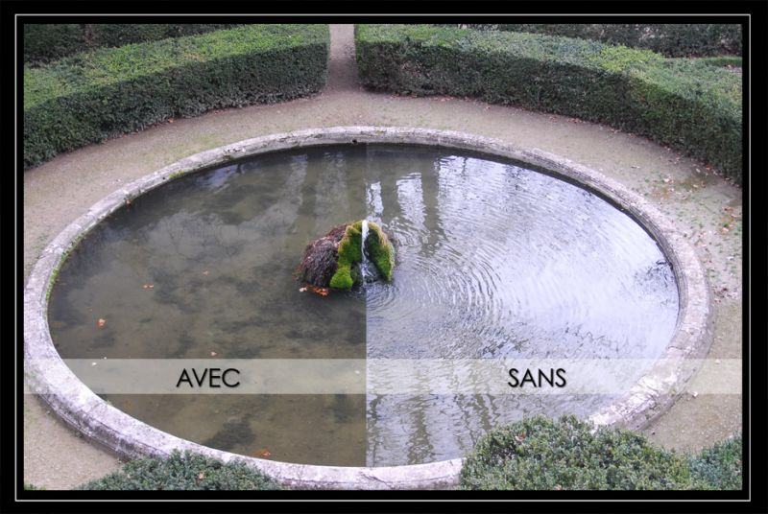

Slide 3
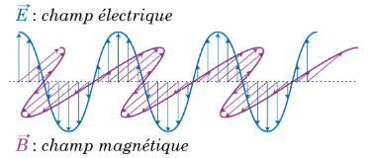
Structure d'une onde électromagnétique
Hachette TSTL

Slide 4
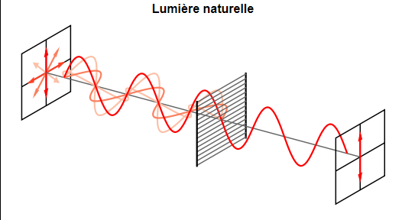
Polariseur

Slide 5
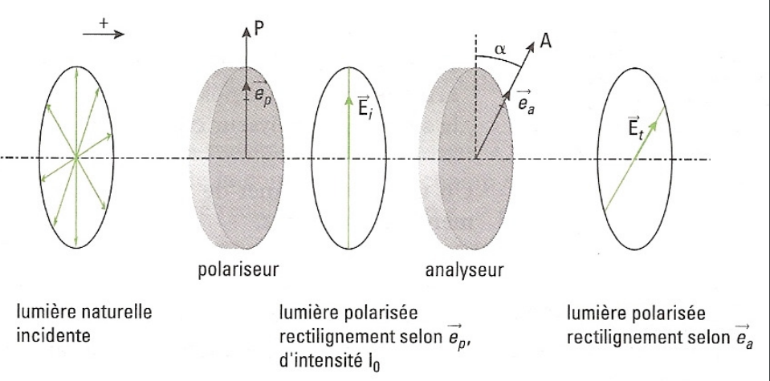

Slide 6
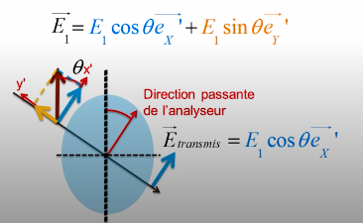
https://www.canal-u.tv/video/universite_de_bordeaux/8_ecrans_et_afficheurs_la_loi_de_malus.39165

Slide 7
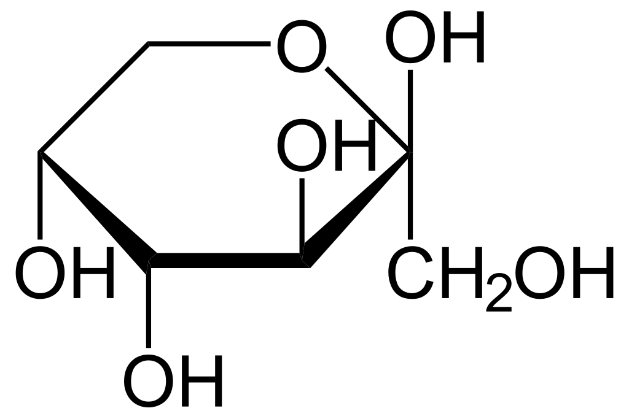
Éthanol
D-Fructose
(-)-Limonène

Slide 8
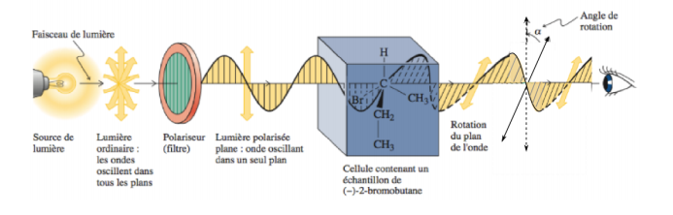
Echantillon

Slide 9
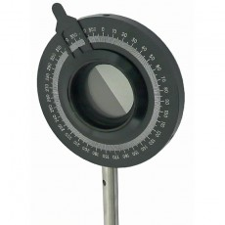

Polarisation
Polarisation rectiligne de la lumière
Polariseur
Lumière non polarisée
Une molécule chirale dévie le plan de polarisation de la lumière
Loi de Biot : α= [α]T . l . c
a en °, l en dm, c en g.mL-1, [α]T en °.g-1.mL.dm-1

